Slide 2
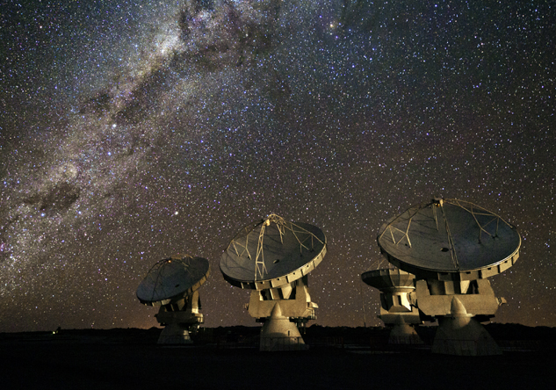
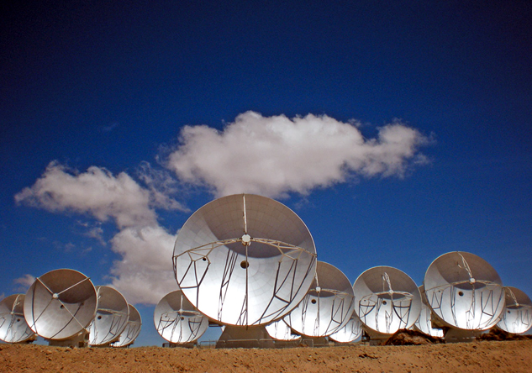
¿Qué es ALMA?
El Atacama Large Millimeter/submillimeter Array -ALMA- es un radiotelescopio formado por 66 antenas que juntas funcionarán como si fueran una sola antena de 16 kilómetros de diámetro.
Aunque aún está en construcción (hasta fines de 2013) ALMA ya es el observatorio radioastronómico más poderoso de la historia de la humanidad.
ALMA es capaz de observar como nunca antes y con gran resolución una parte del Universo hasta ahora oculta para la ciencia.
Interpretación artística del conjunto de antenas de ALMA.
Crédito: ALMA (ESO/NAOJ/NRAO).
Conjunto de 4 antenas con la Vía Láctea de fondo en el llano Chajnantor, desierto de Atacama. 2010.
Crédito: ALMA (ESO/NAOJ/NRAO), J.F.Salgado.
Conjunto de 13 antenas en el llano Chajnantor, desierto de Atacama. 2012.
Crédito: ESO.
Notes:
El Atacama Large Millimeter/submillimeter Array -ALMA- es un radiotelescopio formado por 66 antenas que juntas funcionarán como si fueran una sola antena virtual de 16 kilómetros de diámetro.
Aunque aún está en construcción (hasta fines de 2013) ALMA ya es el observatorio radioastronómico más poderoso de la historia de la humanidad.
ALMA es capaz de observar como nunca antes y con gran resolución una parte del Universo hasta ahora oculta para la ciencia.

Slide 3
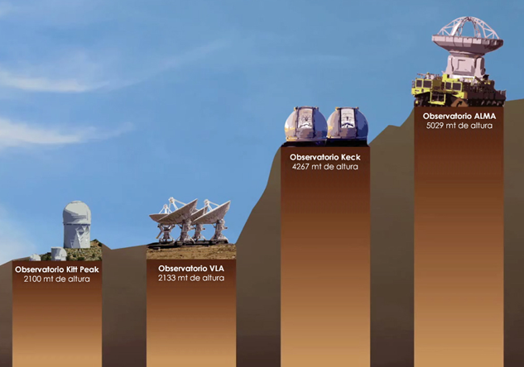
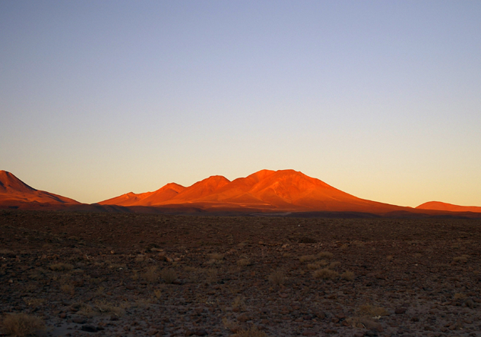
¿Por qué ALMA es tan poderoso?
Por su ubicación privilegiada en el norte de Chile, a 5.000 metros de altitud, en el llano Chajnantor, en pleno desierto de Atacama.
Una zona tan alta y seca que la convierte en un lugar único en el mundo para la observación astronómica.
Donde el vapor de agua es mínimo, otorgando la “transparencia atmosférica” necesaria para que las antenas capten las longitudes de onda de radio milimétricas casi sin interferencias ni distorsiones.
Mapa de ubicación del observatorio ALMA.
Crédito: NAOJ.
Atardecer en el llano Chajnantor. 2008.
Crédito: ALMA (ESO/NAOJ/NRAO).
ALMA es el observatorio terrestre ubicado a mayor altitud.
Crédito: ALMA (ESO/NAOJ/NRAO).
Notes:
Por su ubicación privilegiada, en el norte de Chile a 5.000 metros de altitud, en el llano Chajnantor, en pleno desierto de Atacama.
Una zona tan alta y seca que la convierte en un lugar único en el mundo para la observación astronómica.
Donde el vapor de agua es mínimo, otorgando la “transparencia atmosférica” necesaria para que las antenas capten las longitudes de onda de radio milimétricas casi sin interferencias ni distorsiones.

Slide 4
¿Por qué ALMA es tan poderoso?
Por la calidad y cantidad de antenas del conjunto, cuya superficie puede llegar a cubrir hasta 6.500 metros cuadrados aproximadamente, lo que equivale a una cancha de fútbol.
Conjunto de 33 antenas en Chajnantor. 2012.
Crédito: ALMA (ESO/NAOJ/NRAO), J. Guarda (ALMA).
Conjunto de 14 antenas en Chajnantor. 2011.
Crédito: ALMA (ESO/NAOJ/NRAO), J. Guarda (ALMA).
Conjunto de 6 antenas en Chajnantor. 2010.
Crédito: ALMA (ESO/NAOJ/NRAO), J. Guarda (ALMA).
Notes:
Por la calidad y cantidad de antenas del conjunto, cuya superficie puede llegar a cubrir hasta 6.500 metros cuadrados aproximadamente, lo que equivale a una cancha de fútbol.
DATO: El radiotelescopio ALMA contará con 54 antenas de 12 metros de diámetro cada una y 12 antenas de 7 metros de diámetro cada una.

Slide 5
¿Por qué ALMA es tan poderoso?
Por su tecnología de punta, que le permite contar con un sistema único en el mundo de captura, procesamiento y almacenamiento de datos perfectamente sincronizado.
Componente de una antena de ALMA. 2008.
Crédito: ALMA (ESO/NAOJ/NRAO).
Componente de una antena de ALMA. 2008.
Crédito: ALMA (ESO/NAOJ/NRAO), NAOJ.
Detalle de una antena de ALMA. 2009.
Crédito: ALMA (ESO/NAOJ/NRAO), NAOJ.
Notes:
Por su tecnología de punta, que le permite contar con un sistema único en el mundo de captura, procesamiento y almacenamiento de datos perfectamente sincronizado.

Slide 6
¿Por qué ALMA es tan poderoso?
Porque es una instalación astronómica que reúne el talento de científicos, ingenieros y profesionales de todo el mundo, permitiendo que cada detalle en ALMA esté supervisado por equipos humanos interdisciplinarios del más alto nivel.
Equipo de JAO ALMA. 2011.
Crédito: ALMA (ESO/NAOJ/NRAO).
Review Panel. 2009.
Crédito: ALMA (ESO/NAOJ/NRAO).
Equipo AIV. 2009.
Crédito: ALMA (ESO/NAOJ/NRAO).
Equipo ALMA.
Crédito: ALMA (ESO/NAOJ/NRAO).
Equipo de seguridad. 2006
Crédito: ALMA (ESO/NAOJ/NRAO).
Notes:
Porque es una instalación astronómica que reúne el talento de científicos, ingenieros y profesionales de todo el mundo, permitiendo que cada detalle en ALMA esté supervisado por equipos humanos interdisciplinarios del más alto nivel.

Slide 7
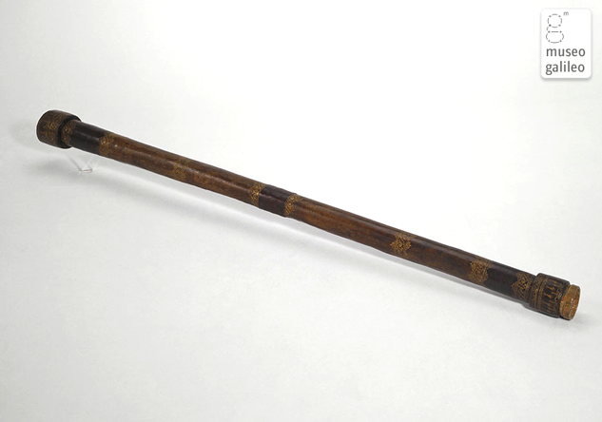
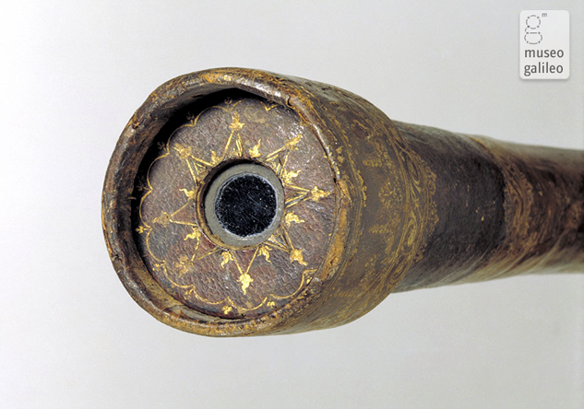
Astronomía: Primeras observaciones
Todas las civilizaciones han observado el Universo intentado develar su origen, conocer la naturaleza de los objetos que nos rodean y nuestra ubicación en él.
En un comienzo se estudió el comportamiento de los cuerpos celestes observables a simple vista.
No fue sino hasta el siglo XVII, cuando el científico italiano Galileo Galilei apuntó por primera vez un telescopio óptico hacia el cielo, que la humanidad comenzó a conocer el Universo “invisible”.
Disco Celeste de Nebra. Primera representación conocida de la bóveda celeste. Fechada en la Edad de Hierro.
Crédito: Dbachmann. Licencia: GNU.
Telescopio óptico de Galileo Galilei. S XVII.
Crédito: Museo Galileo, Firenze - Photo Franca Principe.
Notes:
Todas las civilizaciones han observado el Universo intentado develar su origen, conocer la naturaleza de los objetos que nos rodean y nuestra ubicación en él.
En un comienzo se estudió el comportamiento de los cuerpos celestes observables a simple vista.
No fue sino hasta el siglo XVII, cuando el científico italiano Galileo Galilei apuntó por primera vez un telescopio óptico hacia el cielo, que la humanidad comenzó a conocer el Universo “invisible”.
DATO: Los primeros telescopios de Galileo aumentaban entre 6 y 9 veces el tamaño de los objetos observables a simple vista. Uno de los primeros descubrimientos de Galileo fueron las irregularidades en la superficie de la Luna, a las que llamó “Montañas en la Luna”. También descubrió las cuatro lunas de Júpiter.

Slide 8
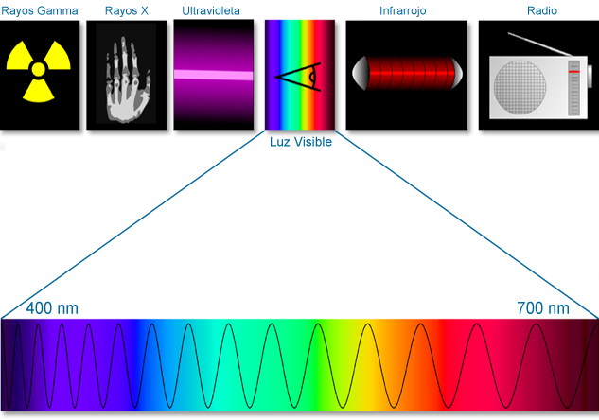
La luz en el Universo
Hoy sabemos que la materia en el Universo emite luz en muchas longitudes de onda:
La luz visible que han observado los telescopios ópticos por más de 400 años y que es reflectada por la materia caliente en el Universo.
La luz en colores ultravioleta que emite la materia muy caliente.
La luz en colores infrarrojos lejanos, emitida por la materia oscura o fría, conocida también por ser la materia prima para la formación de planetas y estrellas.
Porción de luz visible en el espectro electromagnético. Febrero de 2006.
Crédito: Tatoute. Licencia: GNU.
Espectro Electromagnético. Febrero de 2006.
Crédito: Tatoute. Licencia: GNU.
Notes:
Hoy sabemos que la materia en el Universo emite luz en muchas longitudes de onda:
La luz visible que han observado los telescopios ópticos por más de 400 años, y que es reflectada por la materia caliente en el Universo.
La luz en colores ultravioleta que emite la materia muy caliente.
La luz en colores infrarrojos lejanos, emitida por la materia oscura o fría, conocida también por ser la materia prima para la formación de planetas y estrellas.

Slide 9
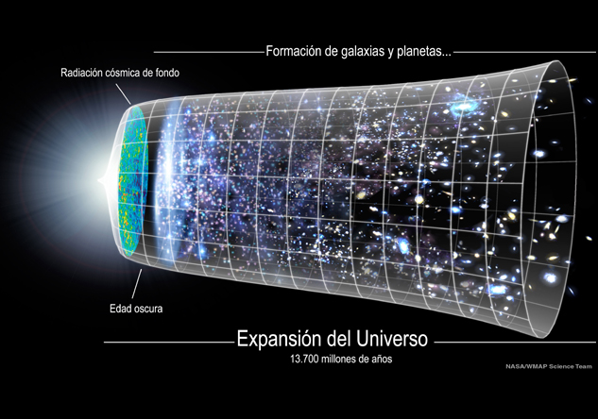
Astronomía: Observación actual
Gracias a la medición de otras longitudes de onda emitidas por el Universo, además de la luz visible, hoy sabemos que en el Universo existe también materia tibia, fría y oscura.
Sin embargo, y a pesar de siglos de observación, aún hoy los científicos saben muy poco sobre la composición y el origen del Universo.
El estudio de la materia fría -como lo hace ALMA- permite investigar en profundidad la formación del Universo, a través de la observación de galaxias y planetas, tan lejanos en el tiempo y en el espacio que son demasiado débiles para ser detectados a simple vista o con telescopios ópticos.
Fondo Cósmico de Microondas. Imagen del Universo temprano creada por el WMAP tras 7 años de recopilación de datos.
Crédito: WMAP. Licencia: GNU
Gráfico sobre la expansión del Universo desde el Big Bang.
Crédito: NASA - WMAP. Licencia: GNU
Notes:
A pesar de siglos de observación, aún hoy los científicos saben muy poco sobre la composición del Universo.
Gracias al fondo cósmico de microondas, un brillo casi uniforme en todo el cielo, sabemos que en el Universo existe materia luminosa, tibia, fría y oscura.
El estudio de la materia fría -como lo hace ALMA-permite investigar en profundidad la formación del Universo, a través de la observación de galaxias y planetas, tan lejanos en el tiempo y en el espacio que son demasiado débiles para ser detectados a simple vista o con telescopios ópticos.
DATO: La radiación de fondo de microondas, detectada por primera vez en 1965 por los físicos estadounidenses: Arno Penzias y Robert Woodrow Wilson, es considerada como la principal prueba del modelo cosmológico del Big Bang del Universo.
Se calcula que sólo un 25% del Universo está compuesto por materia capaz de emitir luz, es decir, observable.

Slide 10
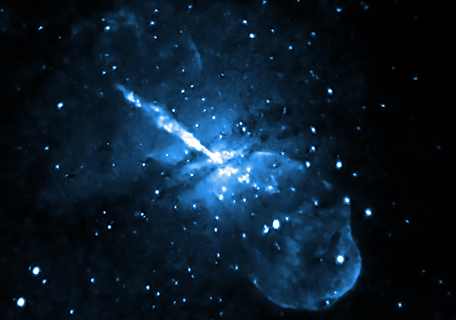
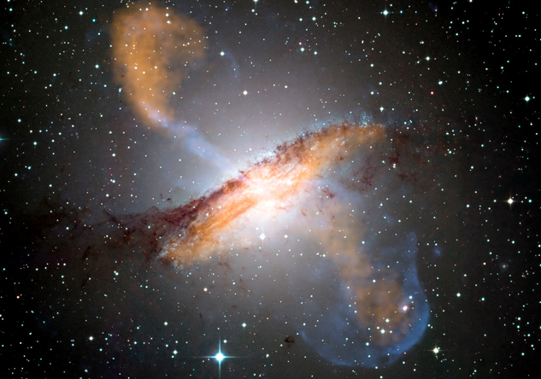
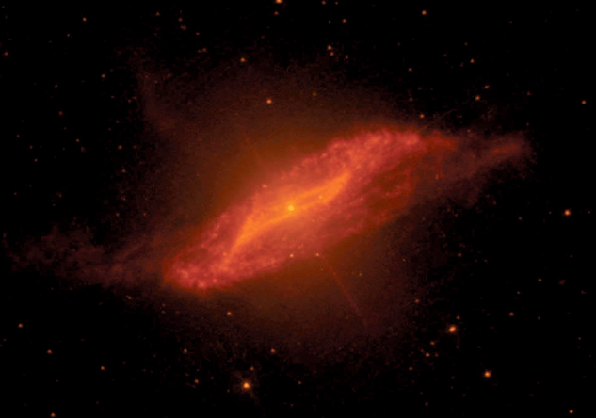
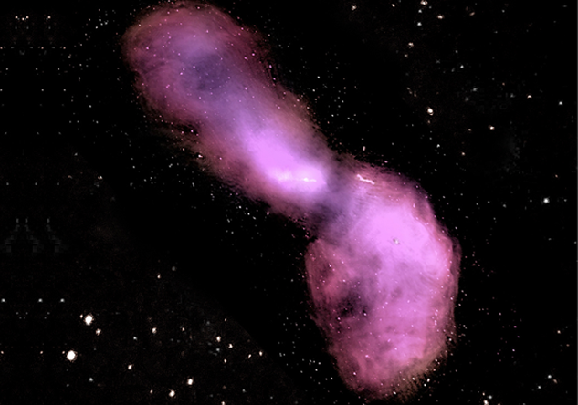
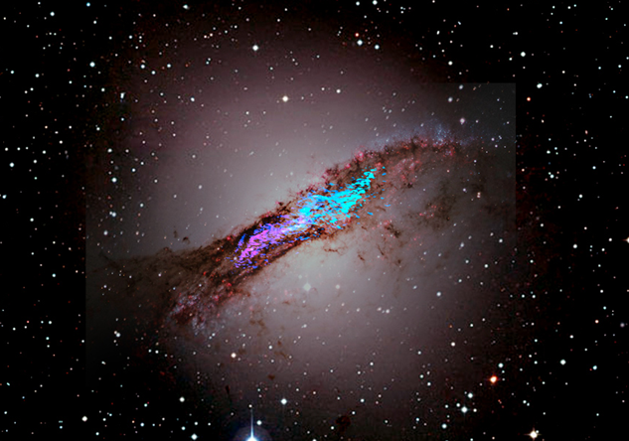
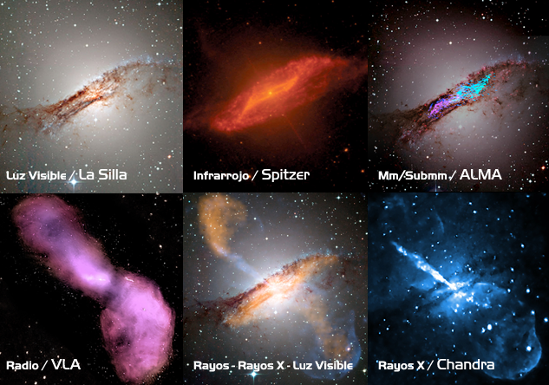
¿Qué podemos ver hoy en el Universo?
El desarrollo tecnológico actual ha permitido a los científicos diseñar sensores especiales para captar un mayor rango de longitudes de onda.
Los telescopios ópticos, que observan el brillo de las estrellas y la emisión de gas caliente.
Los observatorios de luz ultravioleta y rayos x, que observan cúmulos de gas muy caliente y emisiones ultra energéticas.
Los observatorios de luz Infrarroja, que observan emisión de polvo tibio y caliente.
Los radio telescopios, que captan las emisiones de radio de la materia tibia y fría en el Universo.
ALMA observa longitudes de onda de radio milimétricas y submilimétricas.
Galaxia Centaurus A en distintas longitudes de onda.
Galaxia Centaurus A vista con el observatorio ALMA en longitudes de onda de radio milimétricas y submilimétricas.
Crédito: ALMA (ESO/NAOJ/NRAO).
Galaxia Centaurus A vista con el radiotelescopio VLA en longitudes de onda de radio.
Crédito: Radiotelescopio VLA.
Galaxia Centaurus A vista con el observatorio Spizter en longitudes de onda infrarrojas.
Crédito: Observatorio Spizter.
Galaxia Centaurus A vista combinada en longitudes de onda de luz visible y rayos x.
Galaxia Centaurus A vista con el telescopio Chandra en longitudes de onda de rayos x.
Crédito: Telescopio Chandra.
Galaxia Centaurus A vista con el telescopio La Silla en longitudes de onda de luz visible.
Crédito: Observatorio La Silla.
Notes:
El desarrollo tecnológico actual ha permitido a los científicos diseñar sensores especiales para captar un mayor rango de longitudes de onda.
Los telescopios ópticos, que observan el brillo de las estrellas y la emisión de gas caliente.
Los observatorios de luz ultravioleta y rayos x, que observan cúmulos de gas muy caliente y emisiones ultra energéticas.
Los observatorios de luz Infrarroja, que observan emisión de polvo tibio y caliente.
Los radio telescopios, que captan las emisiones de radio de la materia tibia y fría en el Universo.
ALMA observa longitudes de onda de radio milimétricas y submilimétricas.

Slide 11
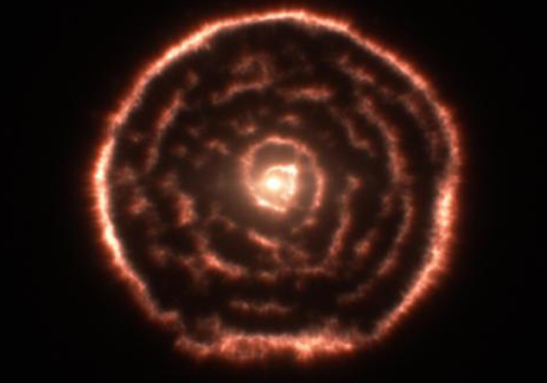
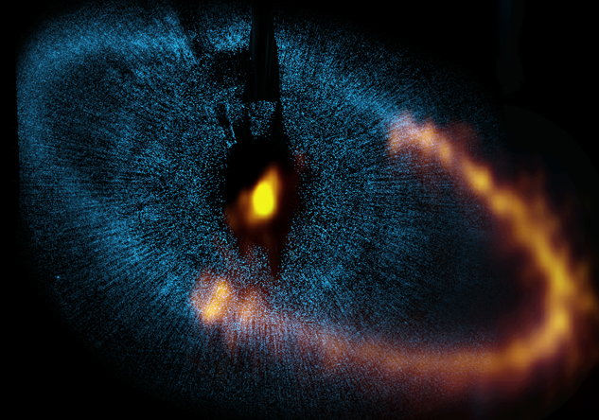
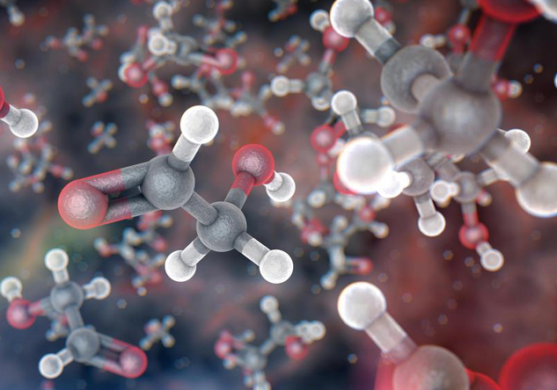
¿Qué puede ver ALMA?
Al observar longitudes de onda milimétricas, ALMA puede ver el llamado “Universo frío”, hasta ahora oculto a nuestro ojos, donde comienzan a formarse los planetas y galaxias. Eso gracias a la gran resolución con que ALMA puede observar las masas de polvo y gas tibio y frío alrededor de los planetas en formación (protoplanetas).
ALMA tiene además una habilidad sin precedentes para descubrir la presencia y distribución de moléculas en el espacio, ayudándonos a comprender la química del Universo.
Y, al contrario de otros telescopios, ALMA puede apuntar al Sol sin quemarse, permitiéndonos estudiar su atmósfera.
Así ALMA abre insospechadas posibilidades para la investigación científica y la comprensión del origen del Universo.
Moléculas de glicolaldehído en gas que rodea la estrella IRAS 16293-2422. 2012.
Crédito: ALMA (ESO/NAOJ/NRAO).
Anillo de polvo alrededor de la estrella Fomalhaut revelado por ALMA. Imagen compuesta entre el telescopio Hubble y ALMA. 2012.
Crédito: ALMA (ESO/NAOJ/NRAO) / NASA / ESA.
Estructura espiral en el material que rodea a la vieja estrella R Sculptoris revelado por ALMA. 2012.
Crédito: ALMA (ESO/NAOJ/NRAO).
Notes:
Al observar longitudes de onda milimétricas ALMA puede ver el llamado “Universo frío” donde comienzan a formarse los planetas y las galaxias.
ALMA tiene una habilidad sin precedentes para descubrir, por ejemplo, la presencia y distribución de moléculas en el espacio, así como también puede observar con gran resolución las masas de gas tibio y frío alrededor de los planetas en formación (protoplanetas).
Gracias a que ve lo “invisible” ALMA puede observar en detalle a nuestro Sol y a nuestro sistema solar, capturando la luz que emiten las partículas y no la luz que reflejan.
Así ALMA abre millones de posibilidades para la investigación científica, desde el descubrimiento de nuevas moléculas interestelares hasta los misterios del origen del Universo.

Slide 12
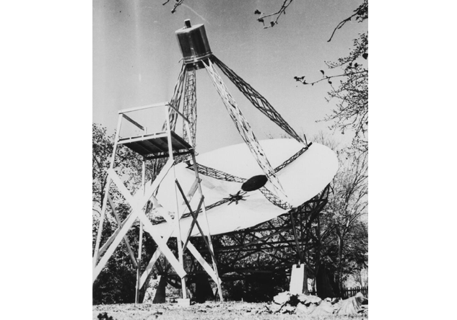
Radioastronomía: Un poco de historia
A partir del desarrollo de la radio, en 1933 el ingeniero de radio estadounidense Karl Guthe Jansky registró y demostró que era posible captar algunas bandas de radiación electromagnética provenientes del Universo a través de antenas similares a las que se usaban en las transmisiones radiales.
Más tarde, en 1937, el ingeniero estadounidense Grote Reber construyó el primer radiotelescopio con forma de antena parabólica con el fin de capturar y registrar ondas de radio provenientes del Universo.
En 1938 Reber pudo detectar emisiones de ondas de radio desde la Vía Láctea.
“Carrusel de Jansky” antena diseñada por Jansky para recibir ondas de radio a una frecuencia de 20.5 MHz (longitud de onda de cerca de 14.5 metros). La antena se montó en una plataforma giratoria que le permitiera rotar en cualquier dirección.
Crédito: NRAO-Green Bank
Primer radiotelescopio, construido por Grote Reber en 1937.
Crédito: NRAO-Green Bank.
Notes:
A partir del desarrollo de la radio, en 1933 el ingeniero de radio estadounidense Karl Guthe Jansky registró y demostró que era posible captar algunas bandas de radiación electromagnética provenientes del Universo a través de antenas similares a las que se usaban en las transmisiones radiales.
Más tarde, en 1937, el ingeniero estadounidense Grote Reber construyó el primer radiotelescopio con forma de antena parabólica con el fin de capturar y registrar ondas de radio provenientes del Universo.
En 1938 Reber pudo detectar emisiones de ondas de radio desde la Vía Láctea.
DATO: La antena de Reber medía 9,5 metros de diámetro, el punto focal se encontraba a 6 metros sobre el disco y contaba con un receptor de radio que permitía amplificar y grabar las señales captadas.

Slide 13
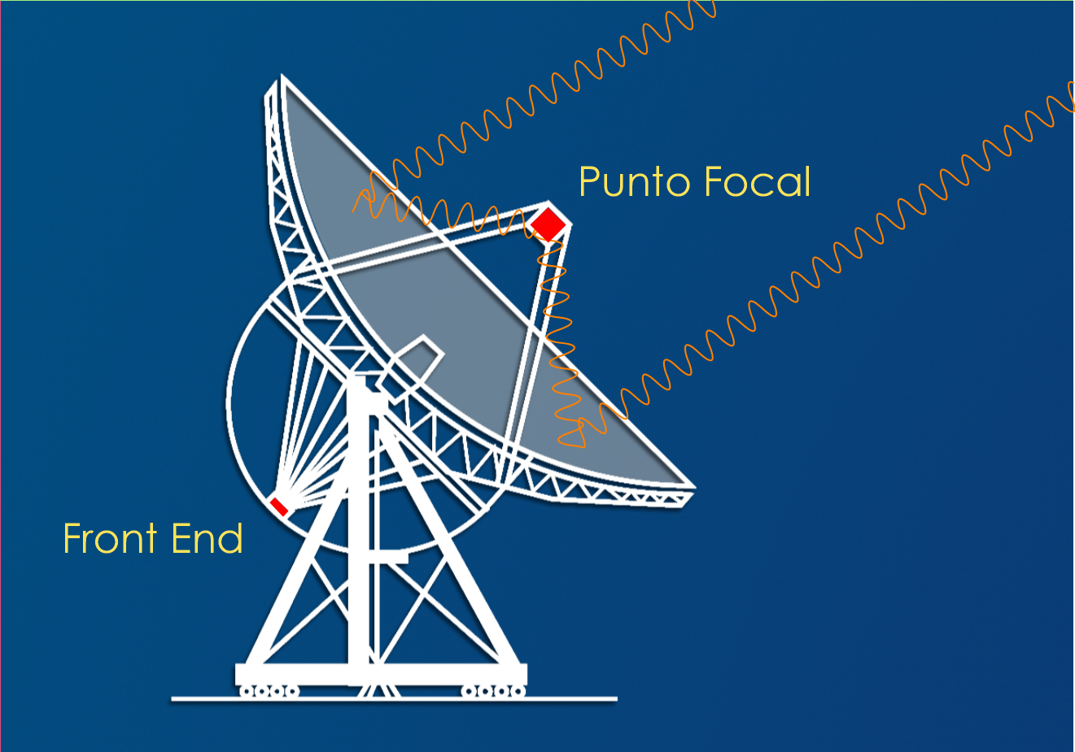
¿Cómo funciona una antena de ALMA?
Normalmente las antenas que se utilizan en radioastronomía tienen una superficie reflectante en forma de parábola.
Por sus características geométricas, una parábola permite recolectar eficazmente las señales que llegan hasta la superficie y concentrarlas en un sólo punto llamado “punto focal”.
Las longitudes de onda concentradas en el punto focal son canalizadas hasta los receptores de banda, ubicados detrás de las antenas, en el llamado Front End, donde las señales se amplifican y digitalizan para poder ser procesadas.
Detalle del disco de una antena del observatorio ALMA. 2011.
Crédito: ALMA (ESO/NAOJ/NRAO).
Diagrama de una antena. 2012.
Crédito: ALMA (ESO/NAOJ/NRAO).
Notes:
Normalmente las antenas que se utilizan en radioastronomía tienen una superficie reflectante en forma de parábola.
Por sus características geométricas, una parábola permite recolectar eficazmente las señales que llegan hasta la superficie y concentrarlas en un sólo punto llamado “punto focal”.
Las longitudes de onda concentradas en el punto focal son canalizadas hasta los receptores de banda, ubicados detrás de las antenas, en el llamado Front End, donde las señales se amplifican y digitalizan para poder ser procesadas.
DATO: Las principales partes de una antena son:
Una superficie o disco en forma de parábola compuesta por paneles metálicos sensibles a las longitudes de onda de radio.
Un punto focal donde se concentran las señales astronómicas colectadas.
Receptores de banda diseñados especialmente para capturar, amplificar y transformar en señales eléctricas las débiles longitudes de ondas colectadas.
Estos receptores permiten acceder a una mayor porción del espectro electromagnético gracias a que presentan un ancho de banda sin precedentes. Funcionan a temperaturas cercanas al cero absoluto, es decir -273 grados Celsius, donde la actividad molecular y atómica es casi nula. Esto permite disminuir al máximo el nivel de ruido o interferencia, logrando que la superconducción funcione de manera óptima.

Slide 14
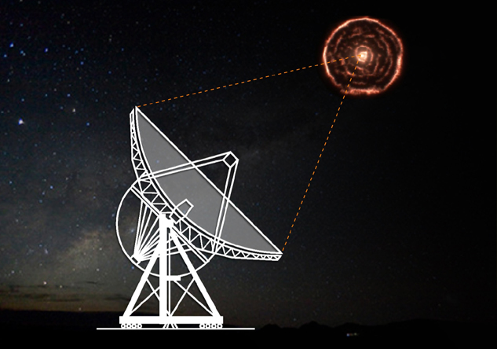
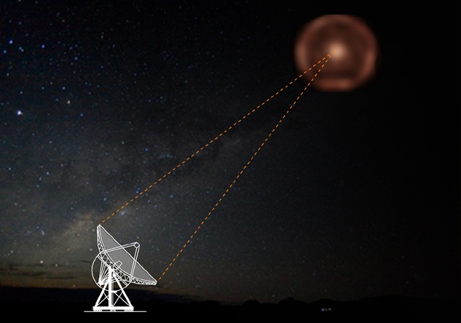
La resolución
La habilidad de un telescopio para observar detalles depende de dos cosas:
El diámetro de la superficie colectora.
El color o longitud de onda de la luz que observa.
Mientras más larga es la longitud de onda que se quiere detectar, mayor debe ser el diámetro del telescopio.
Para observar con la nitidez del ojo humano, un radiotelescopio como ALMA debe ser, al menos, 500 veces más ancho que el ojo humano.
Sin embargo, la construcción de una sola antena con un diámetro gigante es imposible. La comunidad científica encontró la solución en la técnica de la Interferometría.
La resolución de un telescopio depende del diámetro de superficie colectora y del tamaño de la longitud de onda que se observa.
Crédito: ALMA (ESO/NAOJ/NRAO).
Notes:
La habilidad de un telescopio para observar detalles depende de dos cosas:
El diámetro de la superficie colectora.
El color o longitud de onda de la luz que observa.
Mientras más larga es la longitud de onda que se quiere detectar, mayor debe ser el diámetro del telescopio.
Para observar con la nitidez del ojo humano, un radiotelescopio como ALMA debe ser, al menos, 500 veces más ancho que el ojo humano.
Sin embargo, la construcción de una sola antena con un diámetro gigante es imposible. La comunidad científica encontró la solución en la técnica de la Interferometría.
DATO: El Green Bank Telescope -GBT- cuyo diámetro es de 100 mt es el telescopio y la estructura móvil más grande que existe en la actualidad. Es operado por la NRAO y está ubicado en West Virginia E.E.U.U.

Slide 15
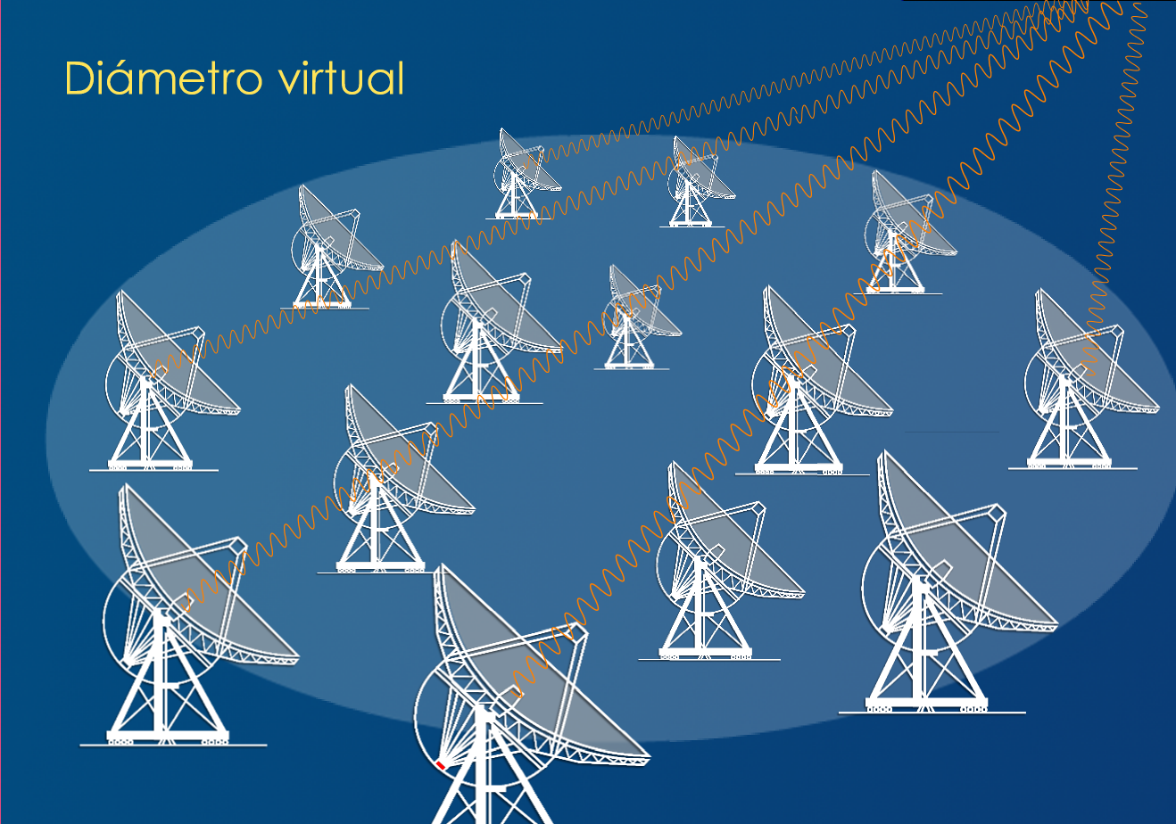
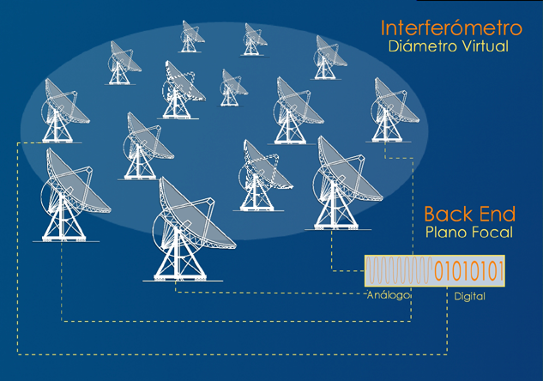
Interferometría
La superficie de una antena está formada por varios paneles, pero si alguno de ellos faltara, la antena aún funcionaría.
Es posible definir un diámetro en una gran superficie y poner varias antenas en su interior, como si cada una de ellas fuera un panel de esta “antena virtual”.
Si el conjunto de antenas se sincroniza para mirar el mismo objeto y luego las señales colectadas por cada una son llevadas, al mismo tiempo, hacia un plano focal, se obtendrá una imagen cuya resolución será equivalente a la que obtendría una sola antena del diámetro total del conjunto de antenas.
Las 66 antenas de ALMA, distribuidas en el llano de Chajnantor, formarán un radio interferómetro con un diámetro máximo de hasta 16 kilómetros.
Detalle paneles de antena 2009
Crédito: ALMA (ESO/NAOJ/NRAO)
Diagrama de un Interferómetro. 2012
Crédito: ALMA (ESO/NAOJ/NRAO)
Notes:
La superficie de una antena está formada por varios paneles, pero si alguno de ellos faltara, la antena aún funcionaría.
Es posible definir un diámetro en una gran superficie y poner varias antenas en su interior, como si cada una de ellas fuera un panel de esta “antena virtual”.
Si el conjunto de antenas se sincroniza para mirar el mismo objeto y luego las señales colectadas por cada una son llevadas, al mismo tiempo, hacia un plano focal, se obtendrá una imagen cuya resolución será equivalente a la que obtendría una sola antena del diámetro total del conjunto de antenas.
Las 66 antenas de ALMA, distribuidas en el llano de Chajnantor, formarán un radio interferómetro con un diámetro máximo de hasta 16 kilómetros.
DATO: En su conjunto, cuando todas las antenas estén funcionando en forma sincronizada, ALMA será capaz de obtener detalles con una resolución diez veces mayor que el Telescopio Espacial Hubble.

Slide 16
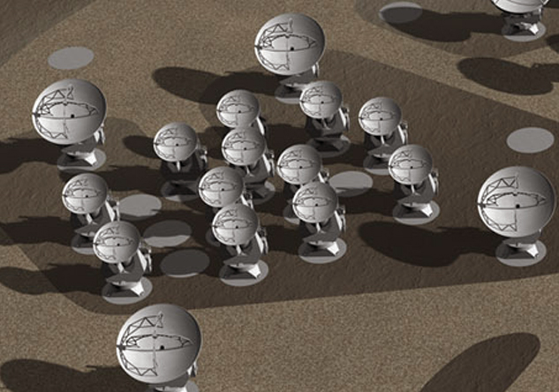
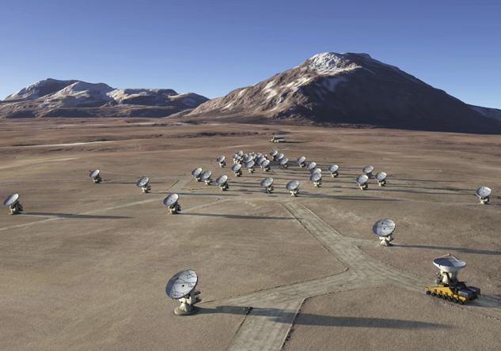
La versatilidad de ALMA
La técnica de la Interferometría, inventada por el astrónomo británico Martin Ryle en la década del 50, no sólo permite obtener un diámetro mayor, sino que permite redistribuir las antenas en la superficie dependiendo de la resolución necesaria para cada observación.
A mayor necesidad de detalles, las antenas se distribuirán en el diámetro máximo para obtener mayor resolución.
A mayor necesidad de amplitud las antenas se agruparán en diámetros más pequeños para dar cobertura a porciones más grandes del cielo.
ALMA cuenta con dos transportadores que le permiten mover las antenas según el diámetro que se necesite para cada observación.
Conjunto de 4 antenas en Chajnantor.
Crédito: ESO.
Interpretación artística del Conjunto Compacto de Atacama -ACA-.
Crédito: ALMA (ESO/NAOJ/NRAO).
Interpretación artística del conjunto extendido de antenas de ALMA..
Crédito: ALMA (ESO/NAOJ/NRAO).
Notes:
La técnica de la Interferometría, inventada por el astrónomo británico Martin Ryle en la década del 50, no sólo permite obtener un diámetro mayor, sino que permite redistribuir las antenas en la superficie dependiendo de la resolución necesaria para cada observación.
A mayor necesidad de detalles, las antenas se distribuirán en el diámetro máximo para obtener mayor resolución.
A mayor necesidad de amplitud las antenas se agruparán en diámetros más pequeños para dar cobertura a porciones más grandes del cielo.
ALMA cuenta con dos transportadores que le permiten mover las antenas según el diámetro que se necesite para cada observación.
DATO: Junto al radioastrónomo británico Antony Hewish, Martin Ryle obtuvo el Premio Nobel de Física en 1974 gracias al desarrollo de la técnica de “Síntesis de Apertura” y su papel en el descubrimiento del primer pulsar.
La Síntesis de Apertura es un tipo de Interferometría que, además de crear un telescopio virtual en una superficie con varios telescopios más pequeños, utiliza la rotación de la Tierra para aumentar la cantidad de ángulos de observación en un lapso de tiempo determinado.

Slide 17
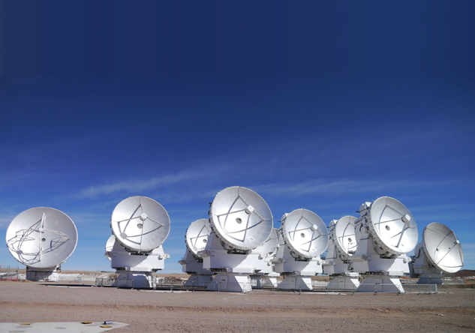
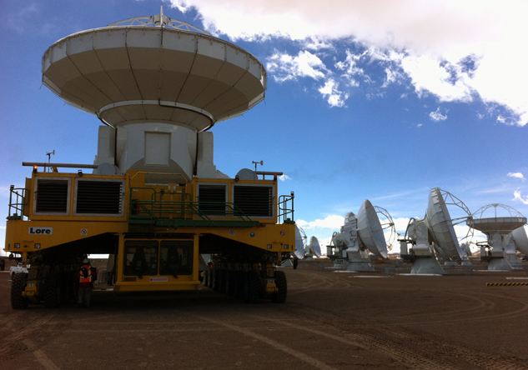
La versatilidad de ALMA
Los dos transportadores Otto y Lore fueron diseñados especialmente para mover las pesadas antenas.
Con sus 54 antenas mayores y sus 12 antenas menores, de 12 y 7 metros de diámetro respectivamente, el conjunto de antenas de ALMA se podrá configurar según los requerimientos de la comunidad científica.
Cuando se necesite, por ejemplo, observar grandes zonas del Universo se utilizará el Conjunto Compacto de Atacama -ACA- compuesto por las doce antenas menores y cuatro antenas mayores.
Transportadores de ALMA. Cada transportador tiene 28 ruedas, pesa 130 toneladas, cuenta con sistema anti sísmico y un generador de energía que permite el funcionamiento de los sistemas criogénicos de las antenas cuando son transportadas. 2009.
Crédito: ALMA (ESO/NAOJ/NRAO).
Conjunto compacto de Atacama -ACA-.
Crédito: ALMA (ESO/NAOJ/NRAO). R. Hills.
Notes:
Los dos transportadores Otto y Lore fueron diseñados especialmente para mover las pesadas antenas.
Con sus 54 antenas mayores y sus 12 antenas menores, de 12 y 7 metros de diámetro respectivamente, el conjunto de antenas de ALMA se podrá configurar según los requerimientos de la comunidad científica.
Cuando se necesite, por ejemplo, observar grandes zonas del Universo se utilizará el Conjunto Compacto de Atacama -ACA- compuesto por las doce antenas menores y cuatro antenas mayores.
DATO: Cada transportador tiene 28 ruedas, pesa 130 toneladas, cuenta con un sistema antisísmico y un generador de energía que permite que los sistemas criogénicos de cada antena continúen funcionando al ser transportadas.

Slide 18
¿Cómo ALMA transforma las longitudes de onda en imágenes?
Cada antena cuenta con un Front End, donde los receptores de banda convierten las longitudes de onda en señales eléctricas y se digitalizan para enviarlas al Back End, un complejo y preciso sistema electrónico donde las señales se sincronizan para que, a través de fibra óptica, lleguen al computador central o Correlacionador.
Diagrama sobre el funcionamiento de ALMA.
Crédito: ALMA (ESO/NAOJ/NRAO).
Notes:
Cada antena cuenta con un Front End, donde los receptores de banda convierten las longitudes de onda en señales eléctricas y se digitalizan para enviarlas al Back End, un complejo y preciso sistema electrónico donde las señales se sincronizan para que, a través de fibra óptica, lleguen al computador central o Correlacionador.

Slide 19
¿Cómo ALMA transforma las longitudes de onda en imágenes?
Ubicado en el Centro de Operaciones de ALMA, en Chajnantor, el Correlacionador recibe, procesa y almacena la información enviada por el Back End.
El Correlacionador es el cerebro de ALMA, donde los datos recolectados por las antenas se procesan a razón de miles de millones de veces por segundo.
Se necesitarían más de 3 millones de computadores portátiles para realizar la misma cantidad de operaciones por segundo.
Esta colosal máquina es la calculadora más poderosa del mundo y ha sido diseñada especialmente para ALMA.
Correlacionador de ALMA. 2009.
Crédito: ALMA (ESO/NAOJ/NRAO), S. Argandoña.
Notes:
Ubicado en el Centro de Operaciones de ALMA, en Chajnantor, el Correlacionador recibe, procesa y almacena la información enviada por el Back End.
El Correlacionador es el cerebro de ALMA, donde los datos recolectados por las antenas se procesan a razón de miles de millones de veces por segundo.
Se necesitarían más de 3 millones de computadores portátiles para realizar la misma cantidad de operaciones por segundo.
Esta colosal máquina es la calculadora más poderosa del mundo y ha sido diseñada especialmente para ALMA.

Slide 20
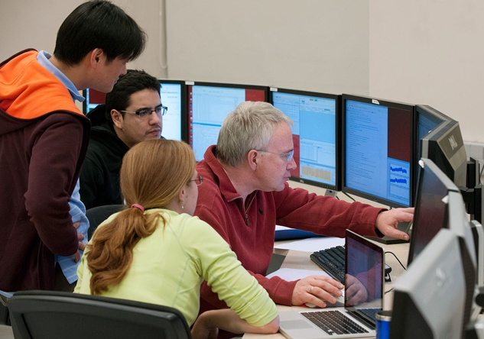
¿Cómo observar a través de ALMA?
Cada año, los científicos compiten por tiempo de observación presentando propuestas que serán consideradas en base al mérito científico.
Tendrán prioridad aquellos proyectos provenientes de los países que financian ALMA: Norteamérica (Estados Unidos y Canadá), Asia del Este (Japón y Taiwán), 14 países de Europa y Brasil. Chile, por ser país anfitrión, tiene el 10% del tiempo de observación.
Los astrónomos cuyas propuestas sean aceptadas, no deben viajar a ALMA para observar, sino que tienen acceso remoto y exclusivo a los datos recolectados.
ALMA cuenta con una estructura de software propia que permite a los astrónomos desde generar el proyecto astronómico hasta recibir los datos de dicha propuesta de observación.
Sala de control en el Centro de Operaciones de ALMA –OSF-. 2010.
Crédito: ALMA (ESO/NAOJ/NRAO)
Científicos observando los datos de ALMA.
Crédito: NAOJ
Notes:
Cada año, los científicos compiten por tiempo de observación presentando propuestas que serán consideradas en base al mérito científico.
Tendrán prioridad aquellos proyectos provenientes de los países que financian ALMA: Norteamérica (Estados Unidos y Canadá), Asia del Este (Japón y Taiwán), 14 países de Europa y Brasil. Chile, por ser país anfitrión, tiene el 10% del tiempo de observación.
Los astrónomos cuyas propuestas sean aceptadas, no deben viajar a ALMA para observar, sino que tienen acceso remoto y exclusivo a los datos recolectados.
ALMA cuenta con una estructura de software propia que permite a los astrónomos desde generar el proyecto astronómico hasta recibir los datos de dicha propuesta de observación.
DATO: ALMA cuenta con dos software especiales para que los astrónomos preparen y procesen sus observaciones:
1. El ALMA Observing Tool o ALMA-OT, creado por ALMA para preparar y ejecutar las observaciones.
2. El Common Astronomy Software Applications -CASA- que sirve para procesar y reducir los datos obtenidos de las observaciones.

Slide 21
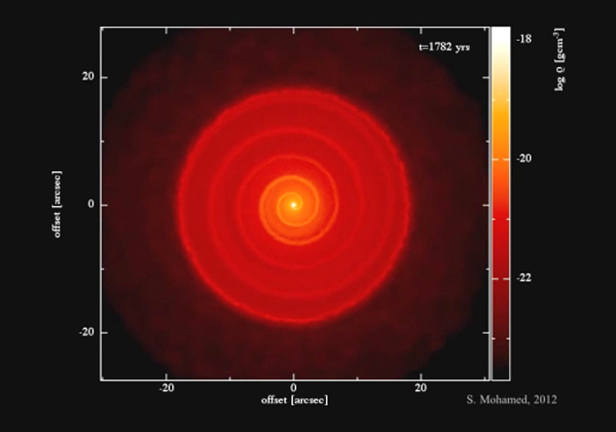
¿Cómo observar a través de ALMA?
Después de un año la información recolectada se hará pública en una astronómica biblioteca que, cuando alcance su capacidad máxima, crecerá a una taza de 700 gigabytes por día.
Esta biblioteca se constituirá como un verdadero tesoro de información que podrá ser aprovechado por toda la humanidad, convirtiéndose en fuente primaria de nuevos descubrimientos.
Patrón de una emisión de radio de la molécula cianuro etílico (CH3CH2CN) en numerosas frecuencias. 2012.
Crédito: Fortman, et al., NRAO/AUI/NSF, NASA.
Simulación del material que rodea la antigua estrella R Sculptoris. 2012.
Crédito: ESO/ S. Mohamed.
Notes:
Después de un año la información recolectada se hará pública en una vasta biblioteca que, cuando alcance su capacidad máxima, crecerá a una taza de 800 gigabytes por día.
Esta biblioteca astronómica se constituirá como un verdadero tesoro de información que podrá ser aprovechado por toda la humanidad, convirtiéndose en fuente primaria de nuevos descubrimientos.

Slide 22
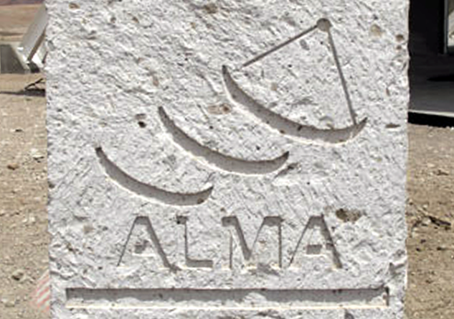
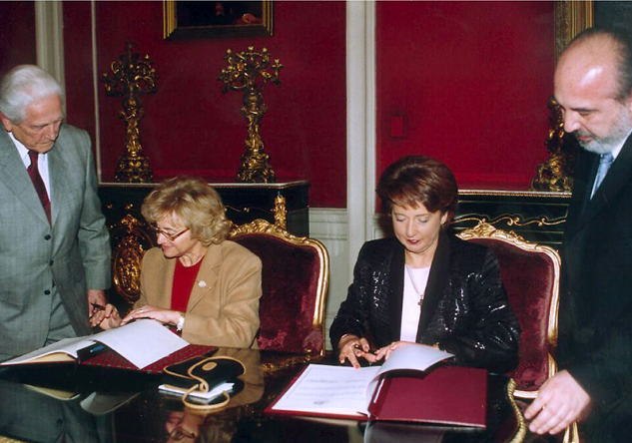
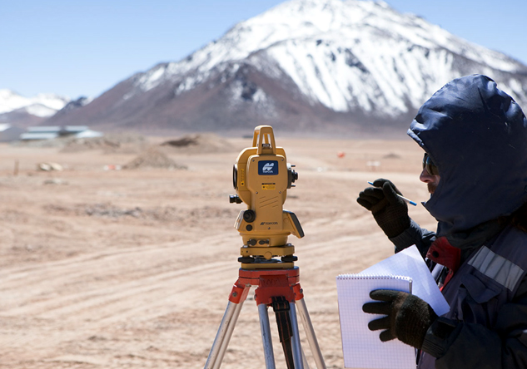
La historia de ALMA
En la década de los 80 nació la inquietud de la comunidad científica mundial por contar con un radiotelescopio capaz de observar en alta resolución las bandas de radio milimétricas y submilimétricas.
En 1995, la Organización Europea para la Investigación Astronómica en el Hemisferio Austral (ESO), el Observatorio Radio Astronómico Nacional de Estados Unidos (NRAO) y el Observatorio Astronómico Nacional de Japón (NAOJ) comenzaron a realizar pruebas atmosféricas en el desierto de Atacama.
Cuatro años después, en 1999, estos tres observatorios firmaron un acuerdo de cooperación para instalar ALMA en Chile.
Tuvieron que pasar otros seis años para que, en octubre de 2005, se pusiera la primera piedra en Chajnantor, dando inicio a la construcción del Observatorio ALMA.
Testeo en el plano Chajnantor. 2002.
Crédito: ALMA (ESO/NAOJ/NRAO).
Monolito en Chajnantor..
Crédito: ALMA (ESO/NAOJ/NRAO), NAOJ.
Firma de acuerdo entre ALMA y el Gobierno de Chile. 1999.
Crédito: ALMA (ESO/NAOJ/NRAO)
Testeo en el plano Chajnantor.
Crédito: ALMA (ESO/NAOJ/NRAO), NAOJ.
Notes:
En la década de los 80 nació la inquietud de la comunidad científica mundial por contar con un radiotelescopio capaz de observar en alta resolución las bandas de radio milimétricas y submilimétricas.
En 1995, la Organización Europea para la Investigación Astronómica en el Hemisferio Austral (ESO), el Observatorio Radio Astronómico Nacional de Estados Unidos (NRAO) y el Observatorio Astronómico Nacional de Japón (NAOJ) comenzaron a realizar pruebas atmosféricas en el desierto de Atacama. Cuatro años después, en 1999, estos tres observatorios firmaron un acuerdo de cooperación para instalar ALMA en Chile.
Tuvieron que pasar otros seis años para que, en octubre de 2005, se pusiera la primera piedra en Chajnantor, dando inicio a la construcción del Observatorio ALMA.

Slide 23
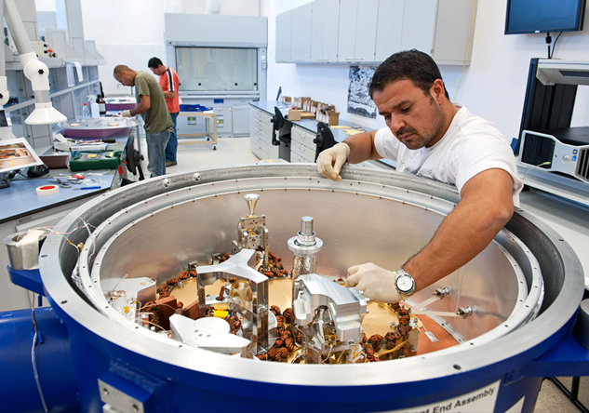
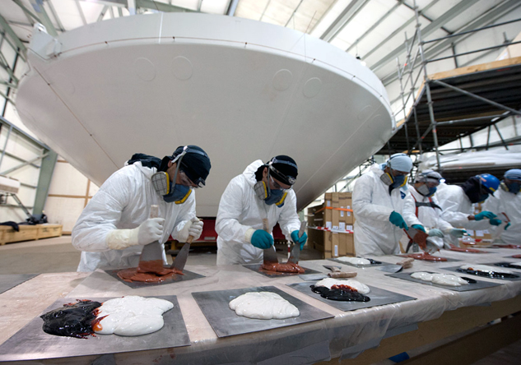
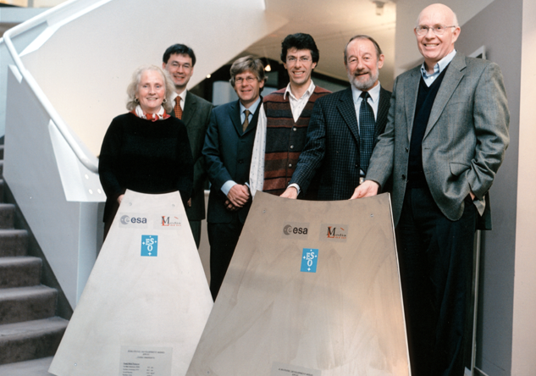
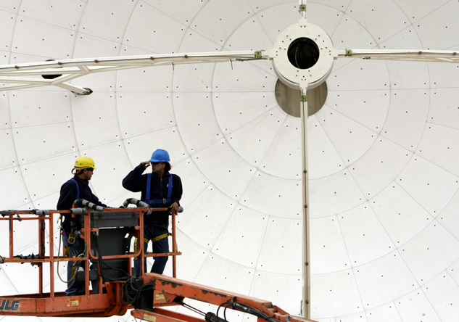
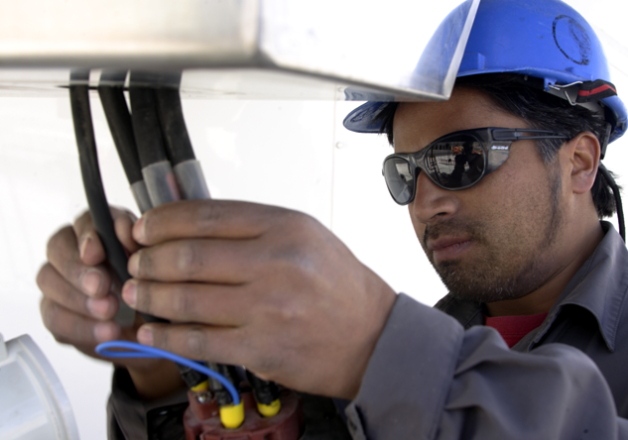
El alma de ALMA
Trabajan en alma personas de 20 nacionalidades de las más diversas culturas, lenguajes y profesiones.
A ellos se suman miles de personas que, desde remotas universidades, institutos, laboratorios y empresas, cooperan para hacer realidad el telescopio de radioastronomía más potente del mundo.
Todas y todos contribuyen con su experiencia científica, nuevos diseños y desarrollo tecnológico de vanguardia.
Personas trabajando en componentes de ALMA, en el Laboratorio Rutherford Appleton en el Reino Unido. 2004.
Crédito: ALMA (ESO/NAOJ/NRAO), H. Zodet, ESO.
Funcionario de ALMA. 2009.
Crédito: ALMA (ESO/NAOJ/NRAO), C. Padilla.
Funcionarios de ALMA. 2009.
Crédito: ALMA (ESO/NAOJ/NRAO), C. Padilla.
Equipo de ALMA en las oficinas centrales de ESO, en Garching, Alemania. 2011.
Crédito: ALMA (ESO/NAOJ/NRAO), ESO.
Crío preparación de pegamento.
Crédito: ESO/Max Alexander
Patricio Escarate, Technician (Cryogenics & Vacuum).
Crédito: ESO/Max Alexander
Notes:
Trabajan en ALMA personas de 20 nacionalidades de las más diversas culturas, lenguajes y profesiones.
A ellos se suman miles de personas que, desde remotas universidades, institutos, laboratorios y empresas, cooperan para hacer realidad el telescopio de radioastronomía más potente del mundo.
Todas y todos contribuyen con su experiencia científica, nuevos diseños y desarrollo tecnológico de vanguardia.

Slide 24
¿Cuándo ALMA estará completamente operativo?
A fines de 2013 las 66 antenas de ALMA estarán completamente operativas.
Ello significará un salto de gran magnitud en la astronomía pues ALMA tendrá 100 veces más sensibilidad y resolución espectral que sus predecesores en ondas milimétricas/sub-milimétricas.
Tal como ha ocurrido con los grandes telescopios que la han precedido, ALMA nos permitirá observar aspectos del Universo cuya existencia ni siquiera sospechamos.
Conjunto de antenas en plano de Chajnantor. 2011.
Crédito: ALMA (ESO/NAOJ/NRAO), J. Guarda.
Notes:
A fines de 2013 las 66 antenas de ALMA estarán completamente operativas.
Ello significará un salto de gran magnitud en la astronomía pues ALMA tendrá 100 veces más sensibilidad y resolución espectral que sus predecesores en ondas milimétricas/sub-milimétricas.
Tal como ha ocurrido con los grandes telescopios que la han precedido, ALMA nos permitirá observar aspectos del Universo cuya existencia ni siquiera sospechamos..

